Slide 1
总结报告
第二届“无中微子双贝塔衰变及相关物理”研讨会
2023年5月19-23日 珠海
廖益 尧江明
华南师大量子物质院 中山大学物天学院

Slide 2
47+1个报告
中微子物理综述 +1
$0νββ$实验
国内实验 +9
CDEX, PandaX, $νDEx$，CUPID-China，JUNO，JNE
第一个半衰期下限;目前最佳下限；
硬件研发，探索新技术
国外实验 +1
EXO-200，${}_{}^{136}{Xe}→{}_{}^{136}{Ba} excited state 2νββ$

Slide 3
47+1个报告
$0νββ$理论
EFT approach +4
于江浩，有效场论观点下的中微子质量和$0νββ$
Menendez,Test and predict $0νββ$ with other observables
de Vries, An EFT framework for $0νββ$
Ramsey-Musolf, TeV scale LNV: connecting $0νββ$, colliders and cosmology

Slide 4
47+1个报告
$0νββ$理论
nuclear matrix elements (NME),
and assessment of their uncertainties on $0νββ$ +6
白春林，基于DFT对$0νββ$和中间态的研究
刘一斐， $0νββ$ NMEs in self-consistent Skyrme QRPA: uncertainty from pairing interaction
王亚坤， $0νββ$及其与双Gamow-Teller跃迁的关联研究
朱景宇，NME计算对未来$0νββ$实验的影响
张思遥，SD对壳模型下$0νββ$的研究
张馨，统计方法在$0νββ$ NME计算中的应用

Slide 5
47+1个报告
$0νββ$理论
hadronic low energy constants +3
脱心宇，Lattice QCD calculation of $0νββ$
王子毓， $0νββ$的格点计算
杜勇，β衰变与$0νββ$之间的密切关系

Slide 6
47+1个报告
$0νββ$理论
possible underlying theories for LNV,
and calculations in specific UV models +4
丁桂军，UV completions of $0νββ$ operators at one loop
李玉峰， $0νββ$ in seesaw model
肖雨奇，Colored Zee-Babu模型$0νββ$
房栋梁，通过$0νββ$约束左右手对称模型

Slide 7
47+1个报告
$0νββ^{′}s$ friends:
Collider search@CMS for LNV +1
彭靖，重Majorana中微子与Weinberg算符
Search for LNV in LNV K and tau decays +1
马小东，EFT approach for LNV processes beyond $0νββ$
Leptogenesis +2
赵振华，轻子生成介绍
韩成成，Type-II seesaw leptogenesis

Slide 8
47+1个报告
$0νββ^{′}s$ friends:
Various topics in nuclear phys +6
耿立升，Hadron-hadron interactions in covariant baryon chiral perturbation theory
龙文辉，Axially deformed relativistic HFB model and applications in unstable nuclei
龙炳蔚，有效场论方法在核物理重的应用
吕松林，共振P波相互作用的有效理论
吕炳南，原子核格点有效场论进展
王之恒，基于相对论Hatree-Fock理论的张量力研究

Slide 9
47+1个报告
以上是中微子隐身物理 neutrinoless neutrino phys
接下来是中微子亲自出席物理
Neutrino effects in cosmology +2
Wong, Cosmological implications for neutrino mass
许勋杰，Neutrino phys in cosmology
Oscillation +1
Ciuffoli, Decoherence in neutrino oscillations

Slide 10
47+1个报告
$ν′s$ friends +2
晁伟，Axionlike dark matter arising from type-II seesaw mechanism
郭怀珂，Gravitational waves related to particle physics and connections to neutrino physics
“四海之内，皆兄弟也” +4
边立功，Constraining phase transitions with cosmological observations
岩斌，喷注电荷在电弱以及Higgs物理中的应用
苏伟，Probing EWPT in 2HDM with LHC and future lepton colliders
孙向东，基于天文观测的超子核子相互作用以及超子星性质研究

Slide 11
$0νββ$实验：挑选核同位素靶
(1)$β$衰变禁戒，只可能$0νββ$（信号）和$2νββ$（背景）衰变
分别有30余个$β^{−}β^{−}$、 $β^{+}β^{+}$ 初末态质量之差
(2)$Q$值大，衰变率大（运动学，如,标准机制:$Γ{∝Q}^{5}$）
(3)易于获得，数千mol水平（数百kg）：自然丰度高，易于富集，价优
常见的$β^{−}β^{−}$如：
${}_{}^{48}{Ca→{}_{}^{48}{Ti}}$, $Q≈4.3 MeV$, $T_{1/2}^{2ν}≈6.4×{10}^{19} yr$, $T_{1/2}^{0ν}>5.8×{10}^{22} yr$
${}_{}^{76}{Ge→{}_{}^{76}{Se}}$, $Q≈2.0 MeV$, $T_{1/2}^{2ν}≈1.9×{10}^{21} yr$, $T_{1/2}^{0ν}>1.8×{10}^{26} yr$
${}_{}^{136}{Xe→{}_{}^{136}{Ba}}$, $Q≈2.5 MeV$, $T_{1/2}^{2ν}≈2.2×{10}^{21} yr$, $T_{1/2}^{0ν}>2.3×{10}^{26} yr$
半衰期
(4)实验技术的可靠性

Slide 12
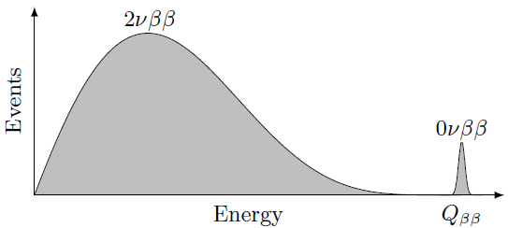
$0νββ$实验：特征信号
$0νββ$：$P\left(A,Z\right)→D\left(A,Z+2\right)+e^{−}+e^{−}$ $m_{P}≈m_{D}≫m_{e}$
在P静止系，D反冲可以忽略，
即： D也几乎静止
→电子能量之和 $E_{ββ}≈$ $Q_{ββ}$
背景:
$2νββ$：$P\left(A,Z\right)→D\left(A,Z+2\right)+{\overline{ν}}_{e}+{\overline{ν}}_{e}+e^{−}+e^{−}$
SM允许的衰变，弱作用高阶，很小
$Q_{ββ}$被2 ${\overline{ν}}_{e}$和2 $e^{−}$分配， $E_{ββ}≤$ $Q_{ββ}$连续谱
2202.01787

Slide 13
$0νββ$实验：为什么高精度
宇宙年龄约$1.4×{10}^{10} yr$，半衰期下限怎么可能高达${10}^{26} yr$？
不是观察一个原子核，而是天量个核！
如：
100 kg，${}_{}^{136}{Xe}$，大约有$N_{0}{=N}_{A}×{10}^{5}/136≈4.4×{10}^{26}$个${}_{}^{136}{Xe}$
经过时间$t≪T_{1/2}，$发生衰变的原子核数为
$N_{0}(1−2^{−t/T_{1/2}})$ $≈ N_{0}(ln{2) t/T_{1/2}}$ 随时间均匀增长
→积累1年数据，能看到的$0νββ$信号不超过1个！
典型的大样本、高灵敏度实验——亿万年虽久，我等得起！
其他类实验难以企及

Slide 14
$0νββ$实验：现状及展望
①有35个原子核可以发生$ββ$衰变，原则上可用于寻找$0νββ$。
②不同原子核的性质、可获得性等不同，实验技术也不一样，采用多种原子核实验的好处：
理解、降低原子核矩阵元的理论不确定性
理解实验背景
如果发现信号，理解其可能的机制
③遍地开花，代表性的如：
GERDA：$T_{1/2}^{0ν}({}_{}^{76}{Ge})>1.8×{10}^{26} yr$ (90% CL)
KamLAND-Zen：$T_{1/2}^{0ν}({}_{}^{136}{Xe})>2.3×{10}^{26} yr$ (90% CL)

Slide 15
$0νββ$实验：现状及展望
④未来计划：
GERDA+MAJORANA→LEGEND：1吨富集${}_{}^{76}{Ge}$
SNO+：1.3吨${}_{}^{130}{Te}$
nEXO：5吨${}_{}^{136}{Xe}$（90%富集）
…
PandaX-II：交大，$T_{1/2}^{0ν}({}_{}^{136}{Xe})>2.4×{10}^{23} yr$ (90% CL)
CUPID-China：复旦， ${}_{}^{100}{Mo}$
CDEX：清华， ${}_{}^{76}{Ge}$
N$ν$DEx：近物所， ${}_{}^{92}{Se}$
JUNO：远期计划， ${}_{}^{130}{Te}$
$T_{1/2}^{0ν}$提高约100倍

Slide 16
$0νββ$衰变的有效理论方法
新物理——轻子数破坏机制
标准模型有效场论
$d+d→u+u+e^{−}+e^{−}$ 夸克($u,d$)低能有效场论
$n+n→p+p+e^{−}+e^{−}$ 强子(核子，$π$介子)低能有效场论
$P→D+e^{−}+e^{−}$ 原子核的有效理论
$Λ_{NP}$ ？
匹配 matching
匹配 matching
$Λ_{EW}∼$ 100 GeV
$Λ_{χ}∼$ 1 GeV
匹配 matching
匹配 matching
$Λ_{N}∼$ 100 MeV
能标

Slide 17
$0νββ$衰变理论：标准机制
↓
$nn→pp$跃迁算符
↓
计算其核矩阵元：核物理

Slide 18
$0νββ$衰变理论：标准机制
轻中微子质量$m_{i}$导致的半衰期为：
$m_{ββ}$依赖于$m_{i}及U_{ei}$中所有参数：
混合角$θ_{12},θ_{23},θ_{13}$，
Dirac型CP破坏相位$δ_{CP},$
Majorana型CP破坏相位$η_{1},η_{2}$

Slide 19
$0νββ$衰变理论：标准机制
2202.01787
反序IH
正序NH
$0νββ$取自KamLAND-Zen 2016:$T_{1/2}^{0ν}>1.07×{10}^{26} yr$ (90% CL)
$m_{β}<0.8 eV$(90% CL)取自Katrin 2022
$m_{β}<0.2 eV$ Katrin预期的灵敏度($<0.04 eV$@Project 8)
KamLAND-Zen最新结果的排除线已经进入反序区域！

Slide 20
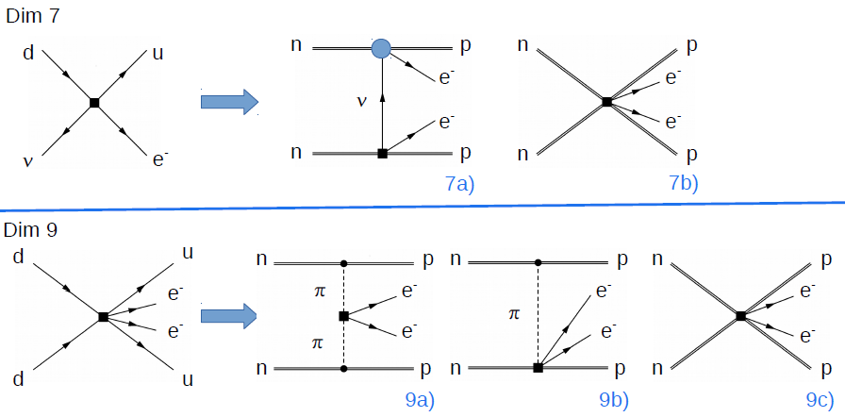
$0νββ$衰变理论：超越标准机制
以上讨论基于理论假设：
标准机制主导$0νββ$衰变
不能排除是理论偏见的可能性
$m_{ν}$极小并不必然意味着$Λ_{NP}$极高→高量纲算符贡献不可忽略
2203.12169

Slide 21
$0νββ$衰变理论：EFT一般分析
SMEFT
LEFT
$χ$EFT
核物理
2203.12169

Slide 22
$0νββ$衰变理论：EFT一般分析
SMEFT WC：轻子数破坏的高能标物理 Wilson系数
LEC：低能强相互作用；实验、lattice计算 低能常数
NME：核物理 原子核矩阵元
多种原子核实验的必要性：
各种NME以不同的权重进入 ，“调制”SMEFT WC,
检验不同的有效相互作用

Slide 23
总结
中微子质量起源及其属性是粒子物理的重大问题
如果是Majorana中微子，轻子数将不守恒，或许可以解释宇宙中重子数不对称性—物质远多于反物质
原子核$0νββ$衰变是检验轻中微子导致轻子数破坏的唯一现实实验
原子核$0νββ$衰变实验结果可以证伪但很难确认高能标物理起源，仍需要其他实验手段如高能对撞机进行综合研究
有效场论提供了有力的研究方法：
能标$Λ_{χ}$以上的有效场论相对完善；
一些强作用低能常数有待确定，$χEFT需要$改进；
核矩阵元仍有几倍的不确定性。
其他带电轻子的轻子数破坏？

Slide 24
会议主题
(10)
(8)
(10)
(8)
(2)
(2)
有效场论
(4)
宇宙学、引力波
(4)
报告总数： 48

Slide 25
实验进展
理论进展
宇宙学、引力波
有效场论
PandaX
(136Xe)
格点QCD
CDEX (76Ge)
JUNO
(130Te)
中微子质量
原子核模型
NuDEX
(82Se)
CUPID-China
(100Mo)
核矩阵元应用与新物理限制
核矩阵元计算
JNE
(150Nd)

Slide 26
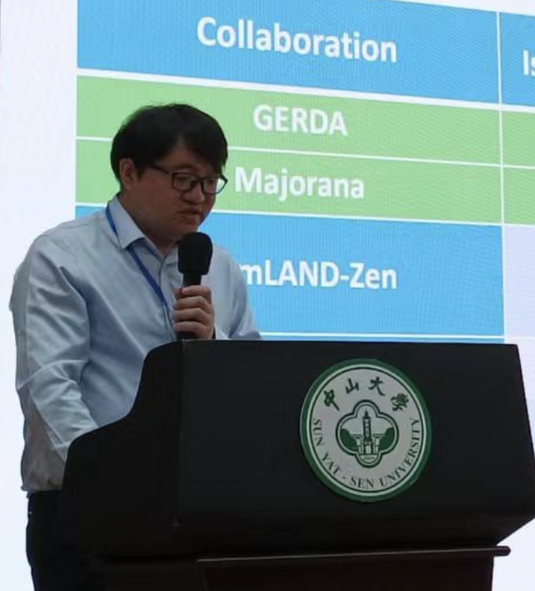
实验进展
CDEX合作组
物理目标

Slide 27
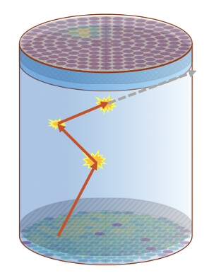
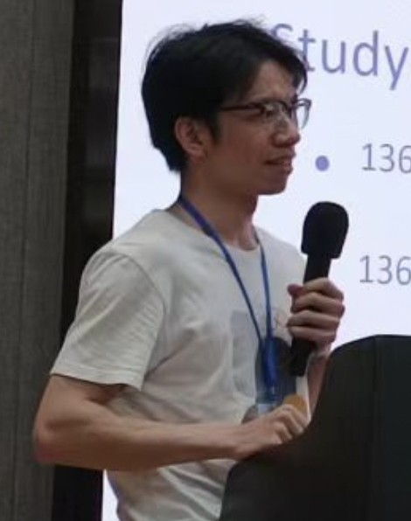
实验进展
PandaX 合作组

Slide 28
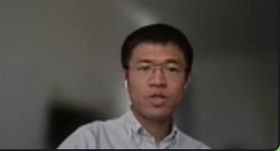
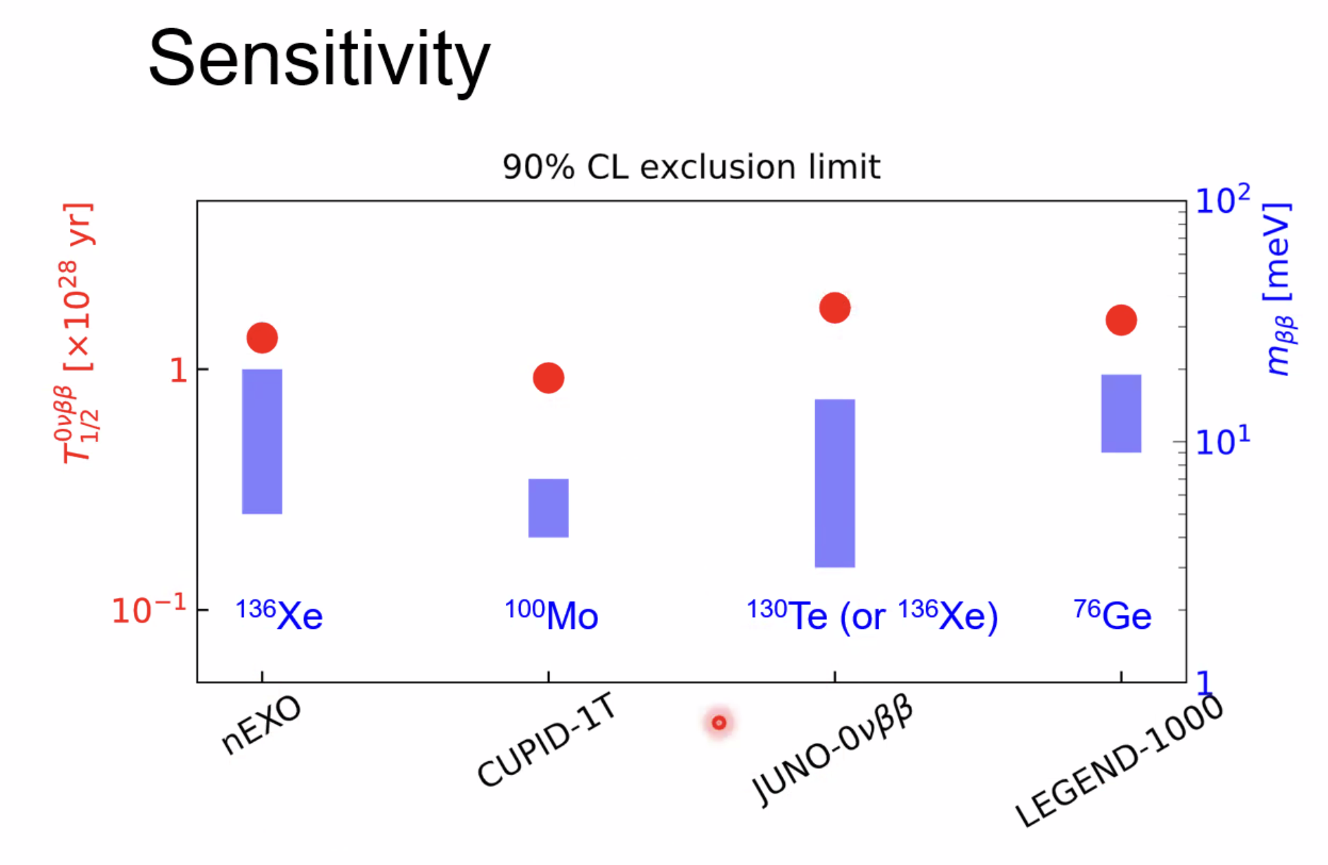
实验进展
JUNO 合作组

Slide 29
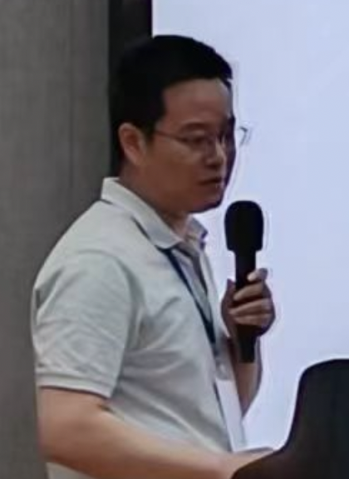
实验进展
NuDEX 合作组

Slide 30
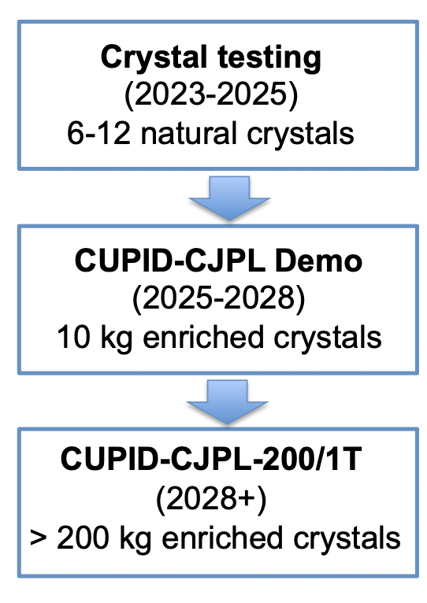
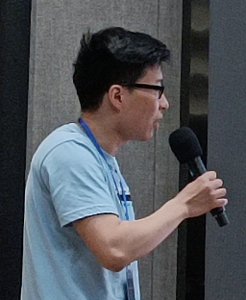
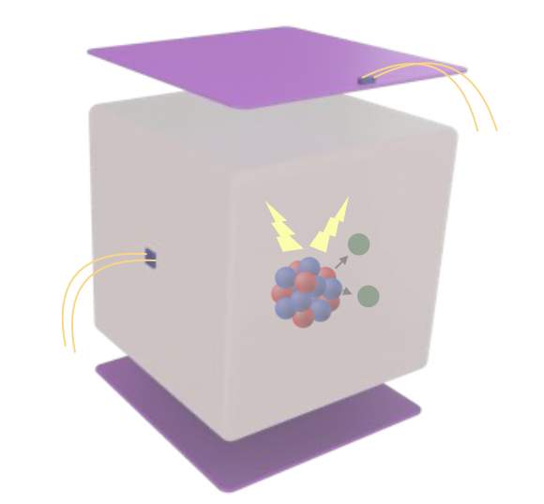
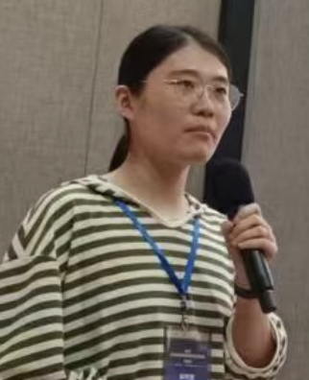
实验进展
CUPID-China 合作组

Slide 31
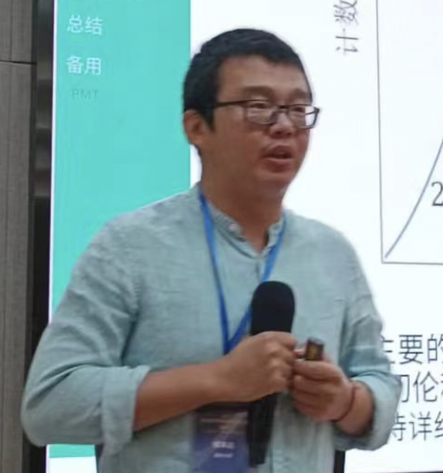
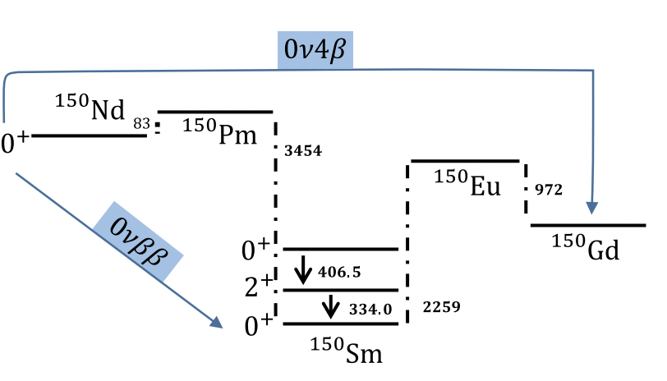
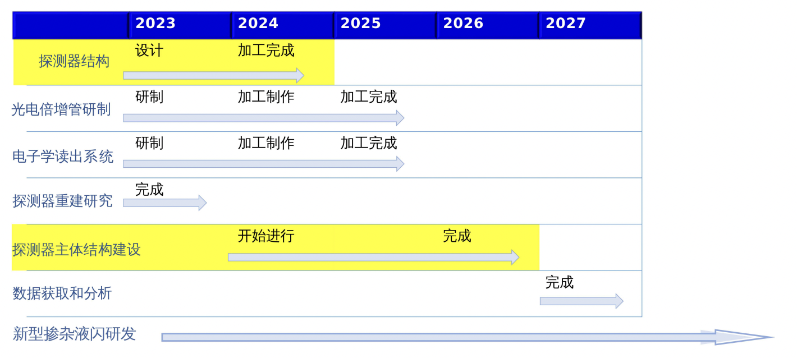
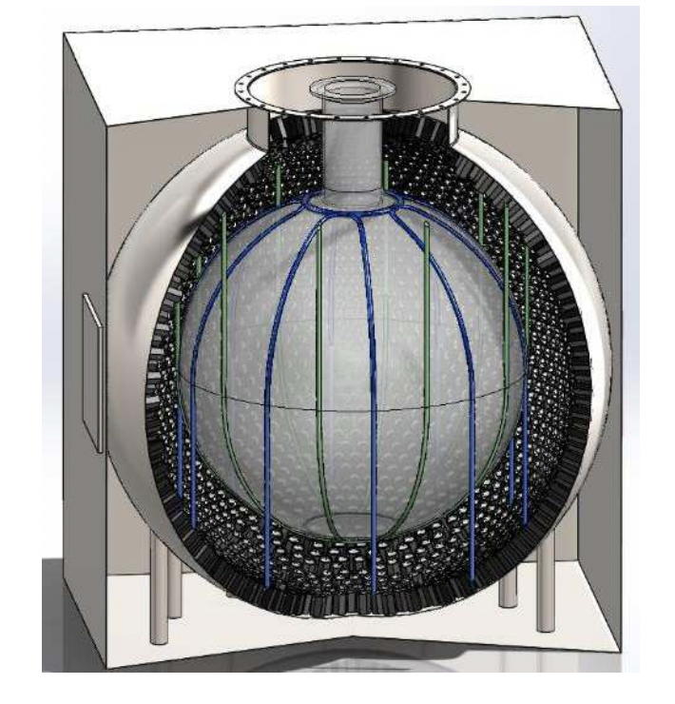
实验进展
JNE 合作组

Slide 32
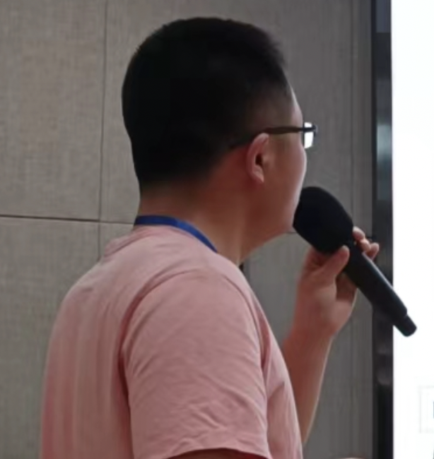
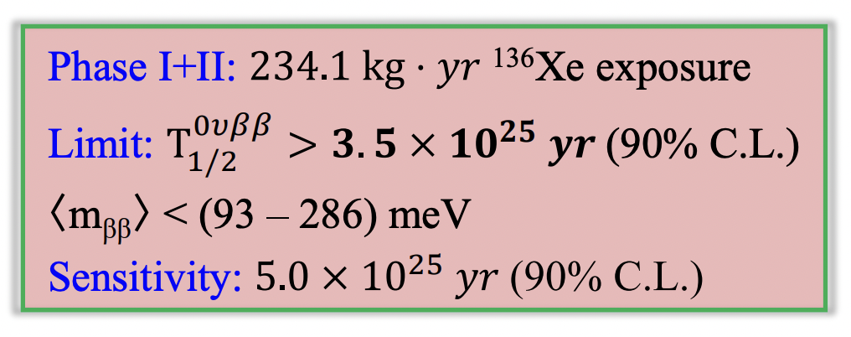
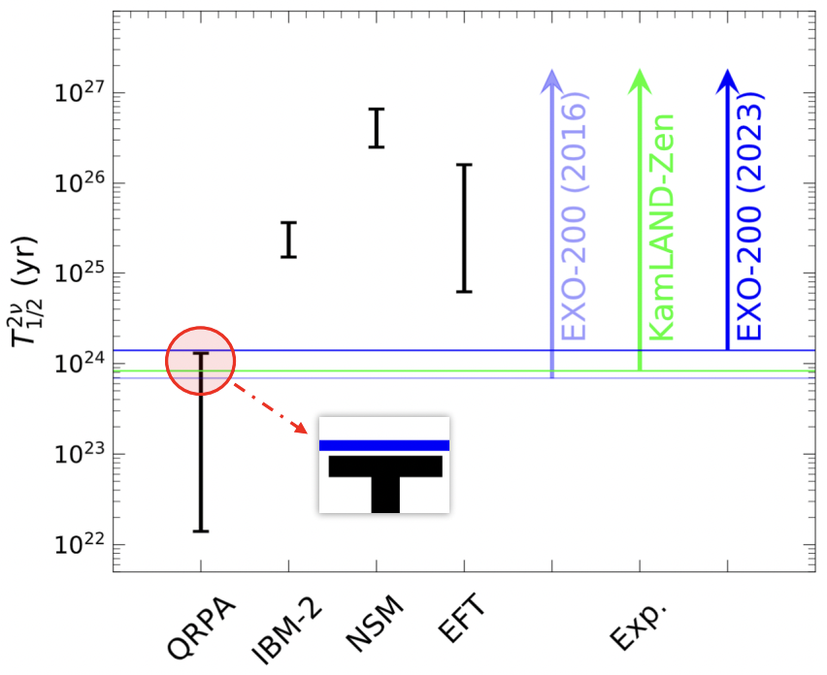
实验进展
EXO-200 合作组

Slide 33
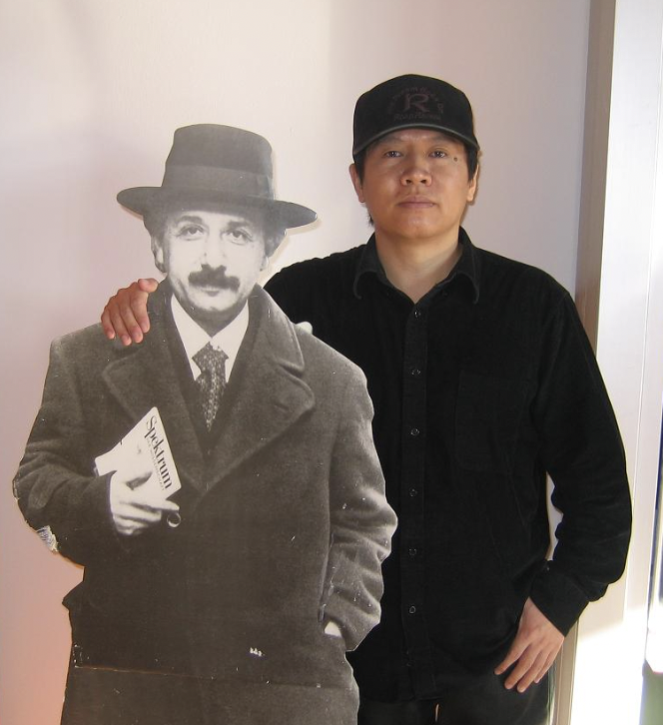
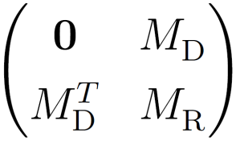
中微子质量起源
The canonical seesaw mechanism formally works far above the Fermi scale (ZZX, 2203.14185, NPB)
The basis transformation related to the origin of active Majorana neutrino masses before SSB:
working masses:
SSB
Integrating out the heavy degrees of freedom:
6×6 mass matrix
consistent with the Weinberg operator (1979)
If you can untie Weinberg’s knot, you will find new heavy Majorana neutrinos at a superhigh scale.

Slide 34
Overview Talk
中微子质量起源
The canonical seesaw mechanism formally works far above the Fermi scale (ZZX, 2203.14185, NPB)
The basis transformation related to the origin of active Majorana neutrino masses before SSB:
working masses:
SSB
Integrating out the heavy degrees of freedom:
6×6 mass matrix
consistent with the Weinberg operator (1979)
If you can untie Weinberg’s knot, you will find new heavy Majorana neutrinos at a superhigh scale.

Slide 35
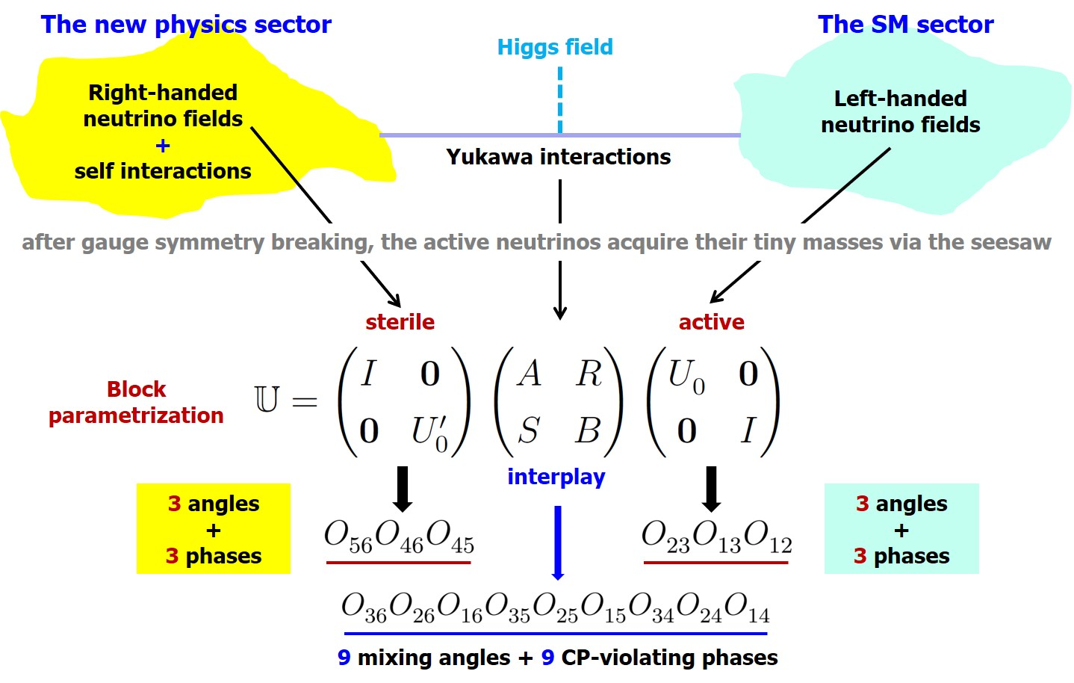
Overview Talk
中微子质量起源
A block parametrization of active-sterile flavor mixing in the seesaw framework:
♦ reflects salient features of the seesaw dynamics;
♦ offers generic + explicit expressions of observables using the Euler-like angles and phases (ZZX, 1110.0083)
oscillations
light
heavy
leptogenesis
In most cases, the contributions from heavy Majorana neutrinos to 0ν2β are negligibly small in the canonical seesaw mechanism. (ZZX, 0907.3014; W. Rodejohann, 0912.3388)
♦ For the first time, we have derived the generic + explicit expressions of the Jarlskog invariant for light neutrino oscillations in terms of the original seesaw flavor parameters, and of CP asymmetries for heavy neutrino decays based on a block parametrization of the active-sterile flavor texture.

Slide 36
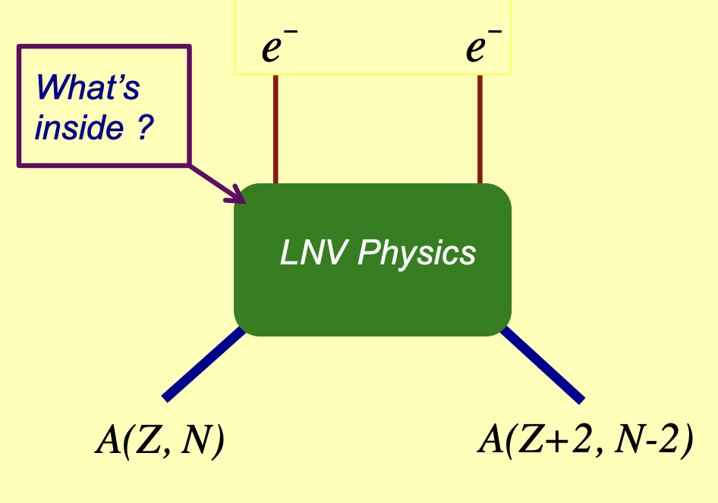
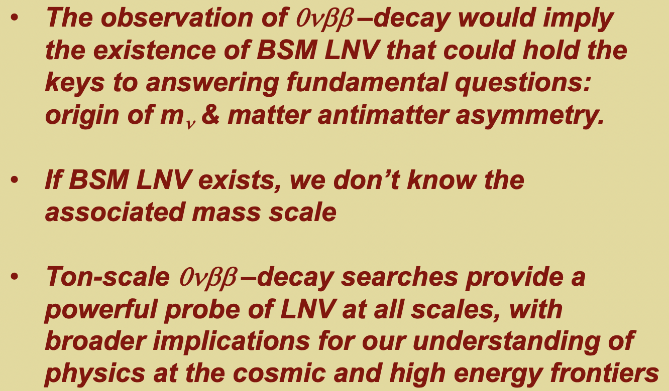
Overview Talk
TeV Scale LNV Physics

Slide 37
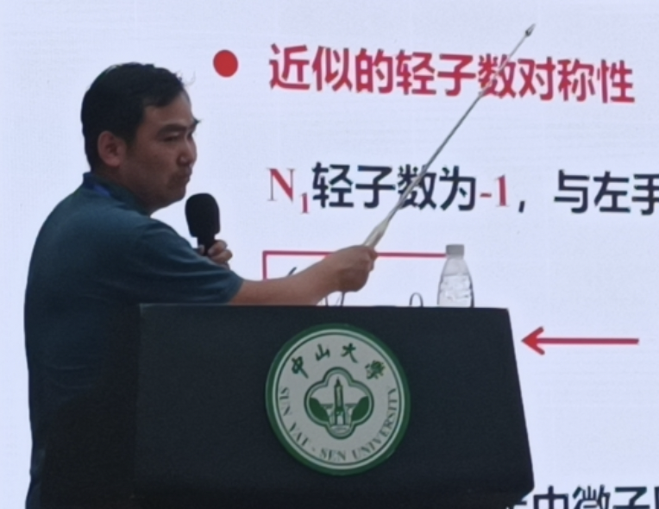
中微子物理
轻子生成机制
Majoron DM from type-II seesaw

Slide 38
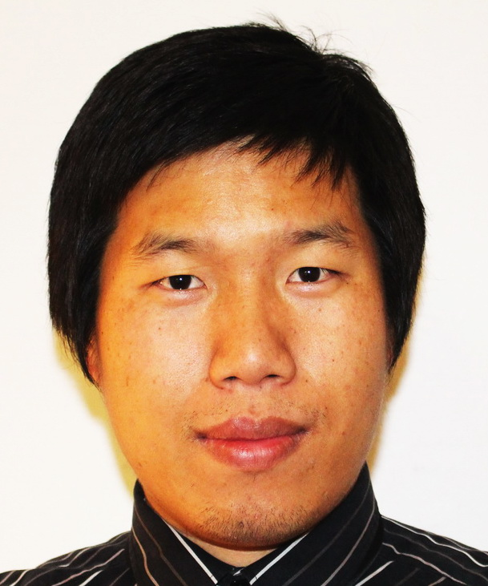
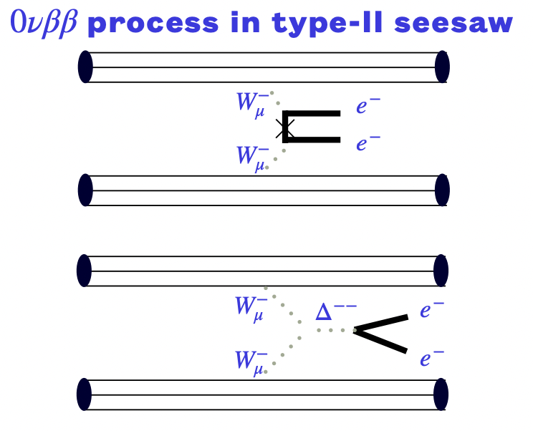
中微子物理
Majoron DM from type-II seesaw

Slide 39
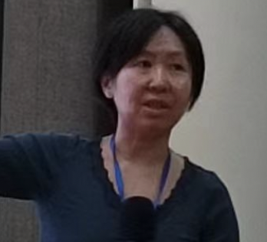
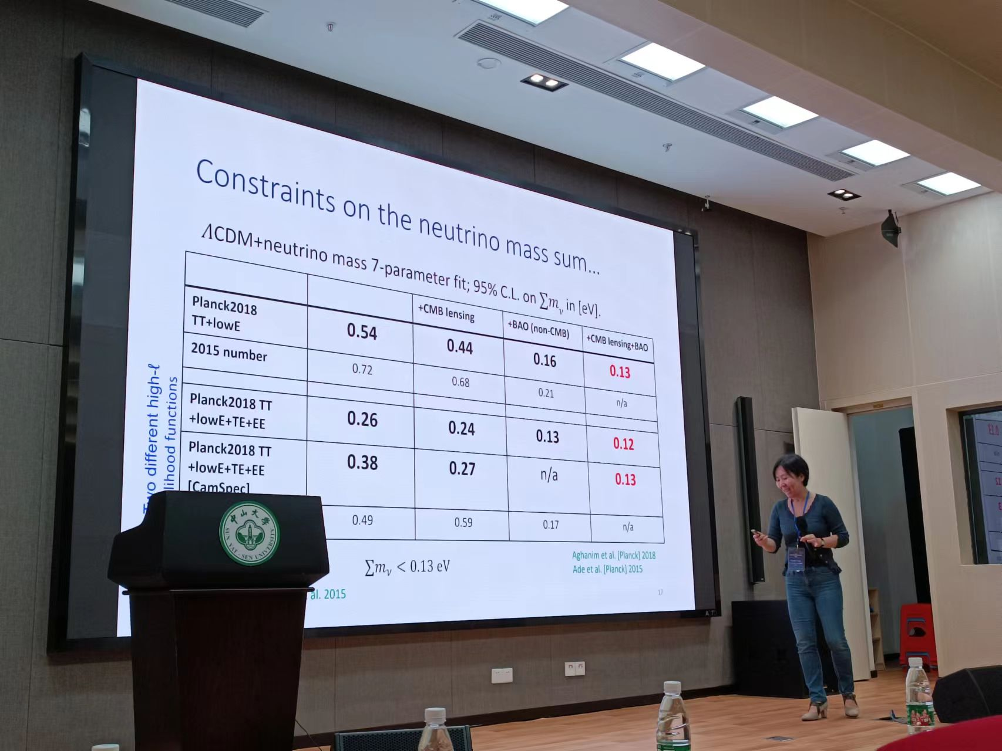
中微子物理
宇宙学方面的限制
Constraints on the neutrino mass sum

Slide 40
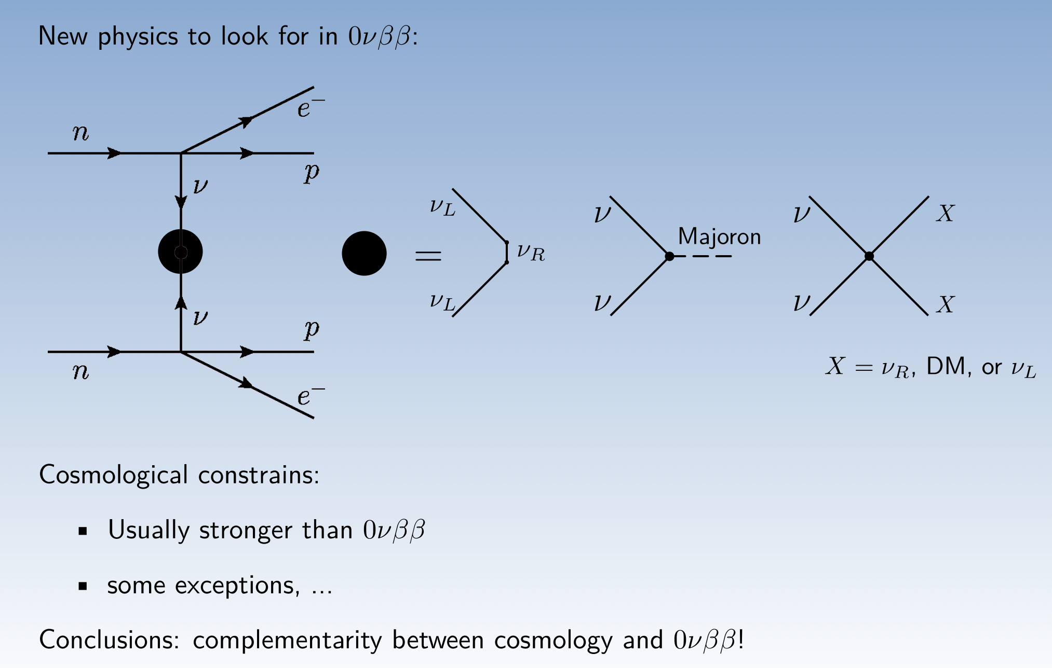
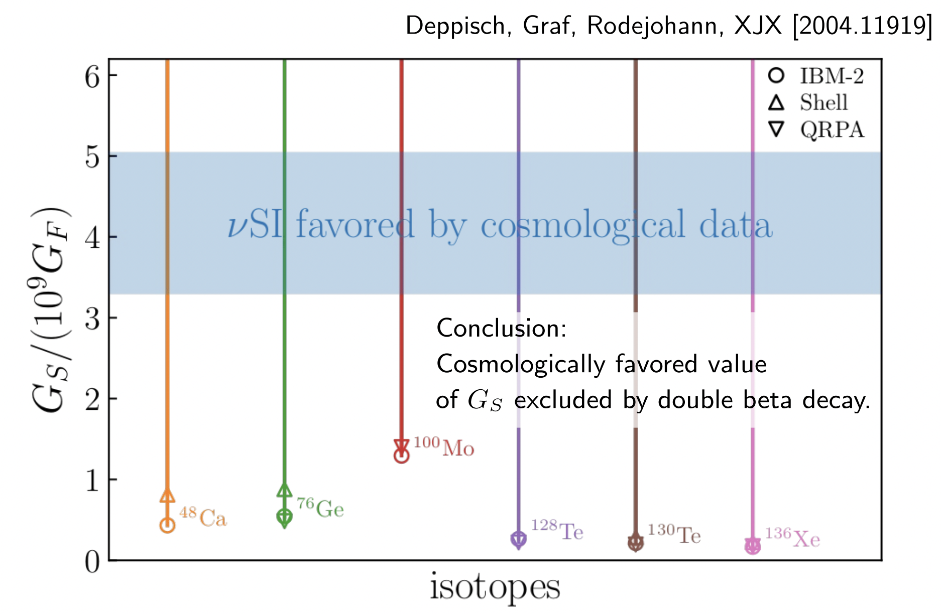
中微子物理
宇宙学方面的限制

Slide 41
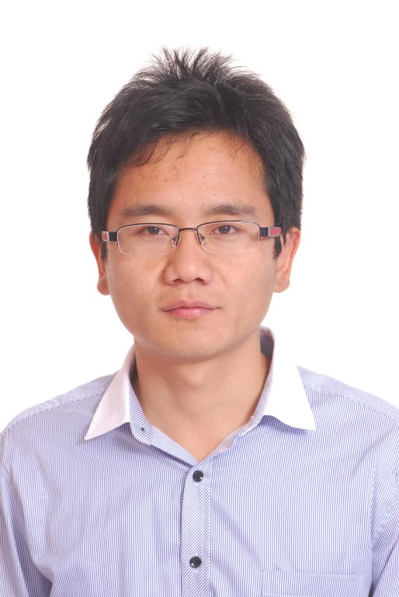
中微子物理
引力波方面的限制

Slide 42
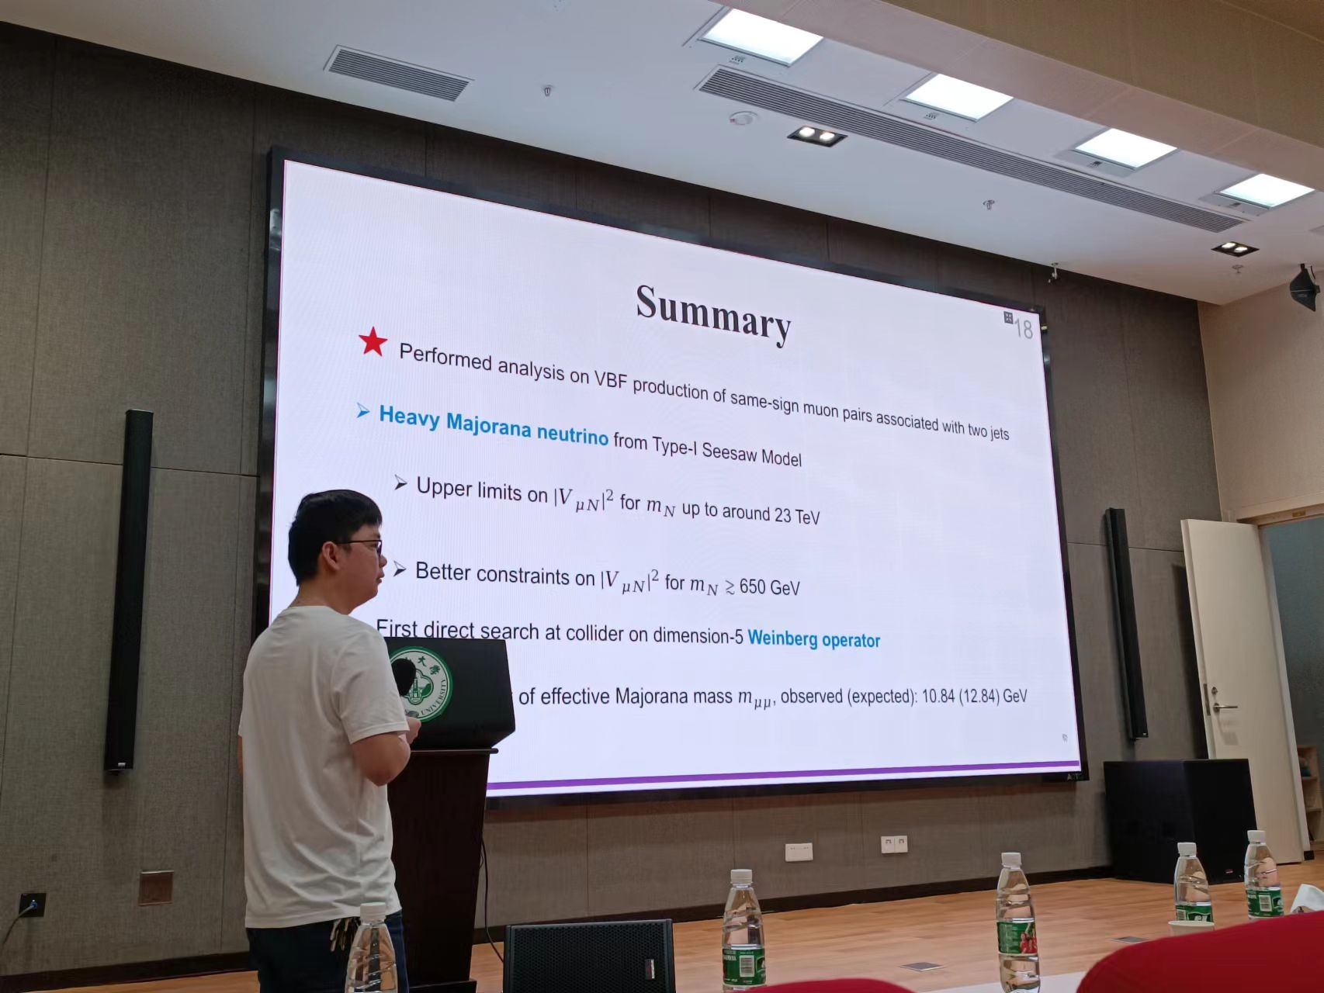
中微子物理
对撞机（CMS）上的研究进展

Slide 43
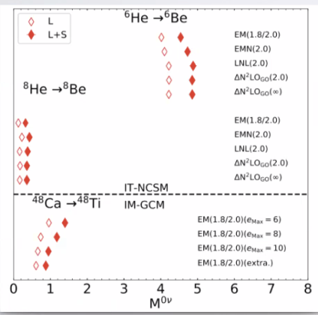
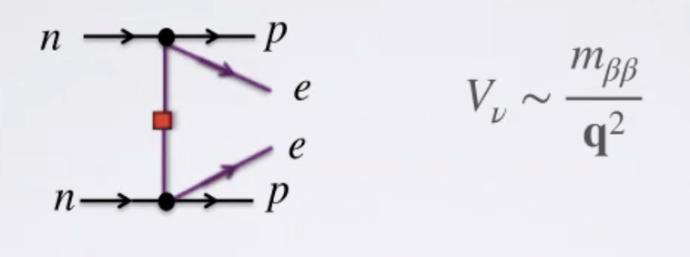
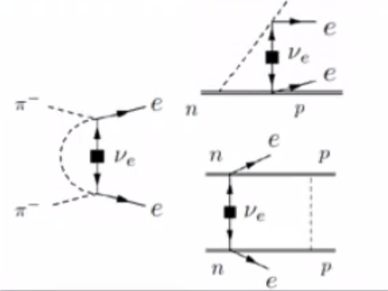
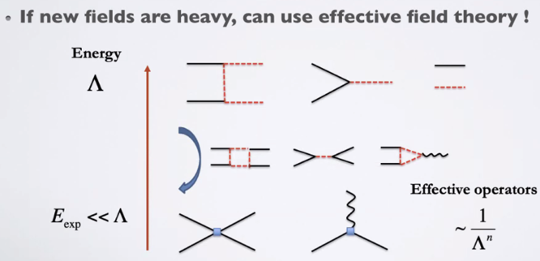
有效场论
算符的构建
NLDBD transition operator in Chiral EFT
LO
An important contribution from the contact operator!
N2LO

Slide 44
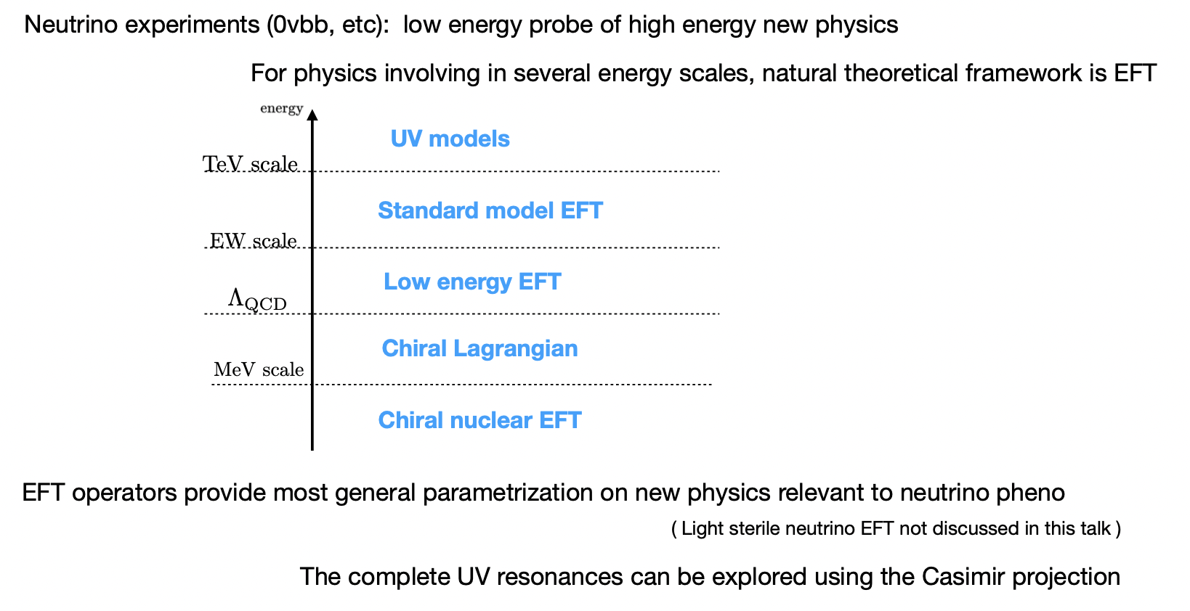
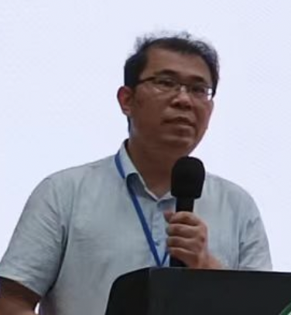
有效场论
算符的构建
For more general processes

Slide 45
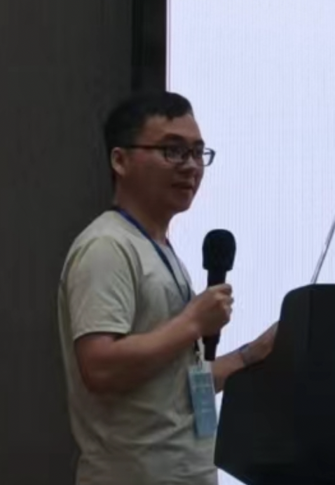
有效场论
算符的构建
For more general processes

Slide 46
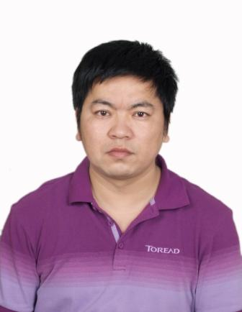
模型依赖的算符构建

Slide 47
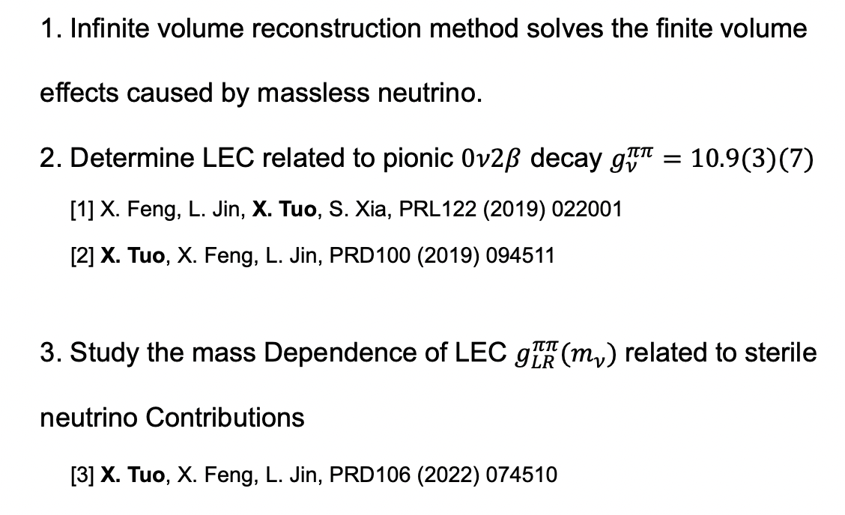
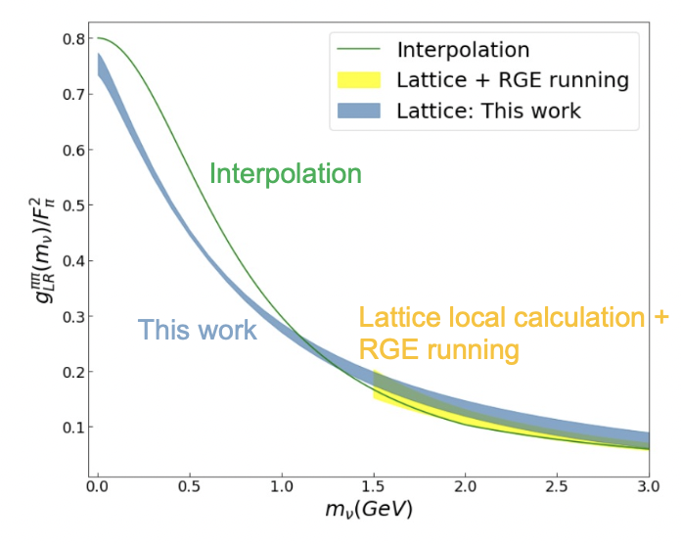
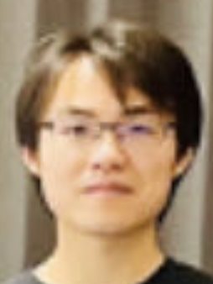
格点QCD计算

Slide 48
核矩阵元（NME）计算
核物理模型发展
Development of high-precision nuclear force at N2LO in the covariant chiral effective theory.
Application to the NME of NLDBD in the future.

Slide 49
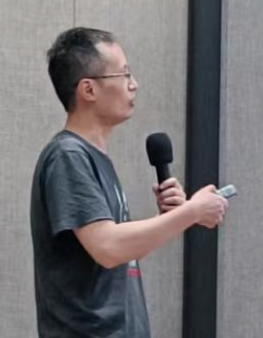
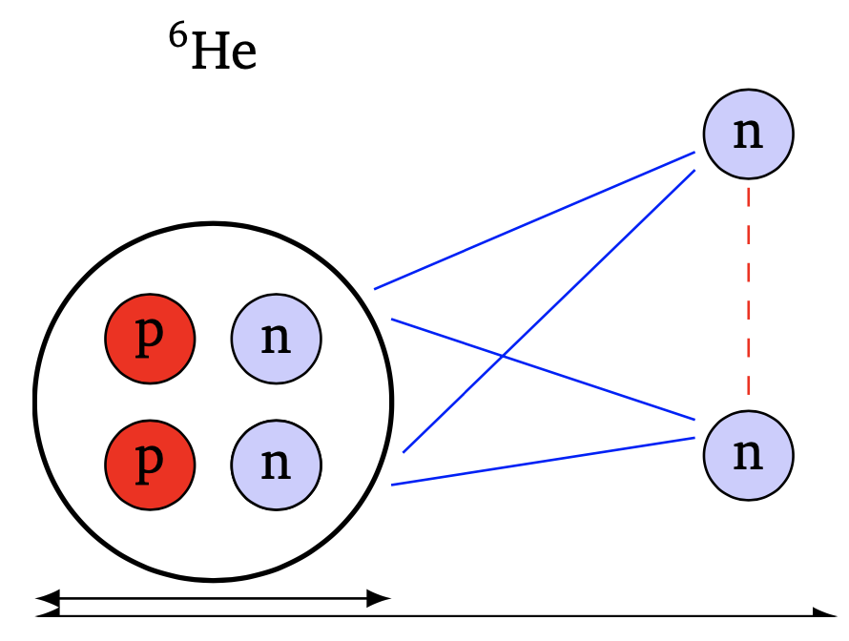
核矩阵元（NME）计算
核物理模型发展
发展核物理中的有效场论和少体方法
Extracting reaction info from energy levels of trapped nucleons w/ energy-dependent EFT
Halo EFT He isotope chain → neutron-rich nuclei
Stage for EW physics in nuclei
1/Mhi
1/Q

Slide 50
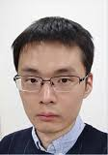
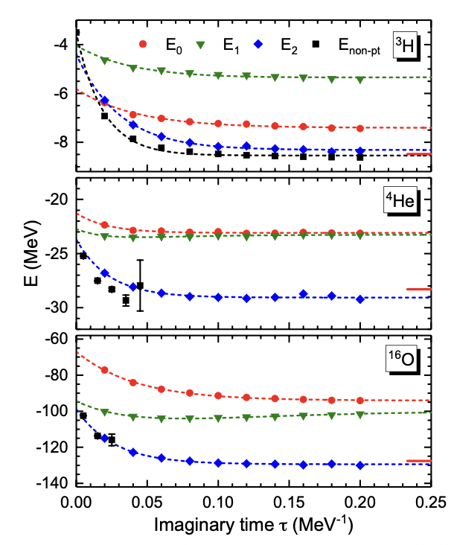
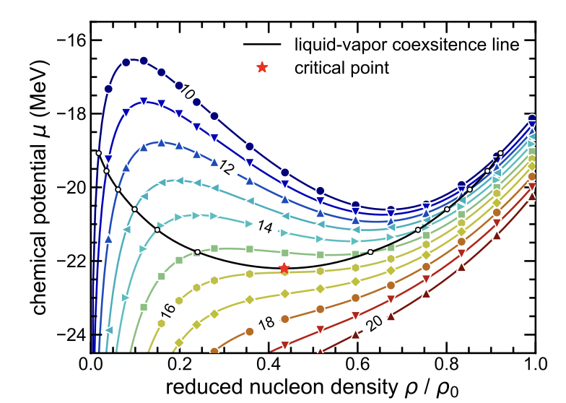
核矩阵元（NME）计算
核物理模型发展
格点有效场论最新进展
Ab initio nuclear thermodynamics
Perturbative Quantum Monte Carlo Method for Nuclear Physics

Slide 51
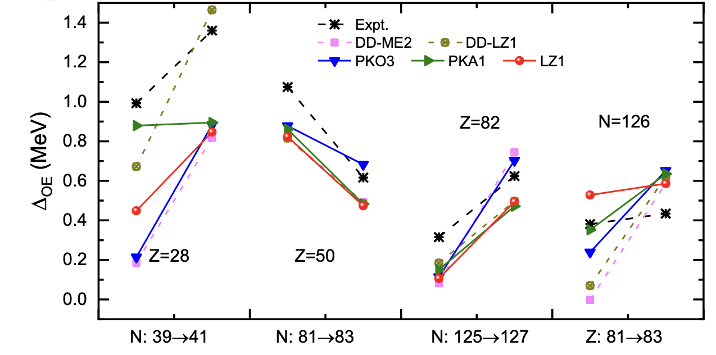
核矩阵元（NME）计算
核物理模型发展
发展了轴对称形变的RHFB研究不稳定原子核结构
A uniform RHFB framework is provided, which makes the extension convenient
Qualitatively, $π$-PV & $ρ$-T couplings may enhance the deformation effects
张量力与对关联

Slide 52
核矩阵元（NME）计算
探讨了核矩阵元与其他观测量之间的关联性

Slide 53
核矩阵元（NME）计算

Slide 54
核矩阵元（NME）计算
QRPA计算中，同位旋矢量配对的影响

Slide 55
核矩阵元（NME）计算
ReCD模型中，DGT与NLDBD核矩阵元存在关联性。

Slide 56
核矩阵元（NME）计算
SD配对壳模型计算
Study the change of the NME as a function of the parameters of pairing interactions and quadrupole-quadrupole interaction.
The NME is sensitive to the pairing strengths, but not to the type of interactions.

Slide 57
机器学习在NLDBD方面的应用

Slide 58
新物理进展
核矩阵元计算 （NME）
Constraint on LR symmetric model
Decay to 2+ could be used as an important probe for the existence of the right-handed current

Slide 59
新物理进展
核矩阵元的应用
In the type-I seesaw model, we have obtained the experimental limits on the seesaw parameters by using
a) the 𝟎ν𝟐𝜷 data and neutrino oscillation data,
b) global model predictions of nuclear matrix elements,
c) and seesaw relation of light and heavy neutrino masses.

Slide 60
新物理进展
核矩阵元的应用

Slide 61
others
贝塔衰变与无中微子贝塔衰变的联系
用于0νββ衰变实验的超导转变边沿传感器(TES)

